Slide 1
Trigonometrija pravokutnog trokuta – 1-dio
Lidija Blagojević, prof.

Slide 4
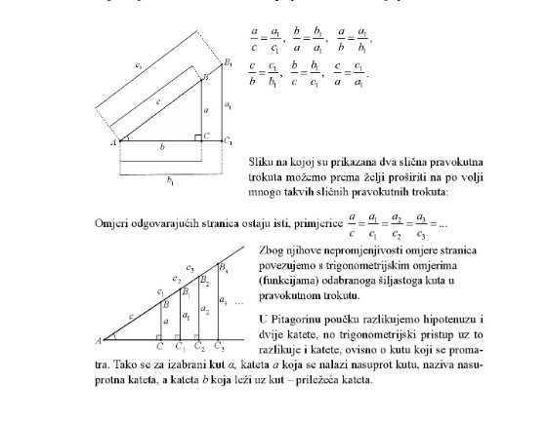

Slide 5
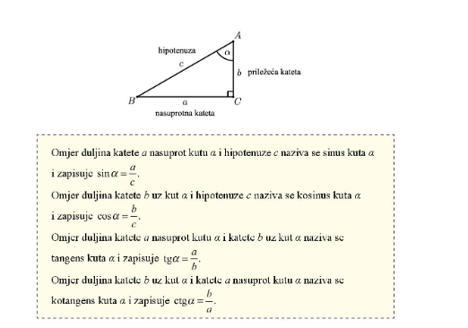

Slide 6
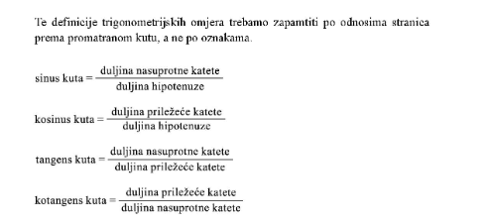

Slide 7
Ovako trigonometrijske omjere u pravokutnom trokutu objašnjava Toni Milun:
https://www.youtube.com/watch?v=MtPk8mmnFgU&list=PL4K3pFpTi5QnsM4VuApgK_mENE-BT4Ea8

Slide 8
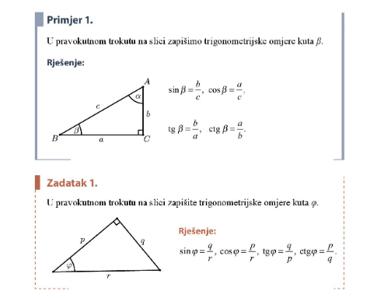

Slide 9
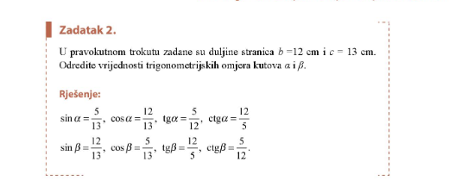

Slide 10
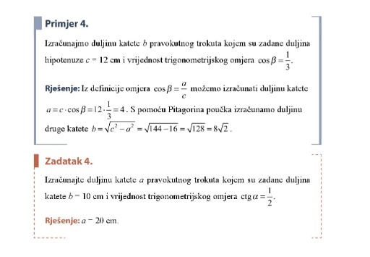

Slide 11
Zadatak 1. (str 143)
Rješenje a)
sin θ = $\frac{m}{k}$ tg θ = $\frac{m}{l}$ Domaća zadaća b)
cos θ = $\frac{l}{k}$ ctg θ = $\frac{l}{m}$

Slide 12
Zadatak 1. (str 143)
Rješenje a)
sin θ = $\frac{m}{k}$ tg θ = $\frac{m}{l}$ Domaća zadaća b)
cos θ = $\frac{l}{k}$ ctg θ = $\frac{l}{m}$

Slide 13
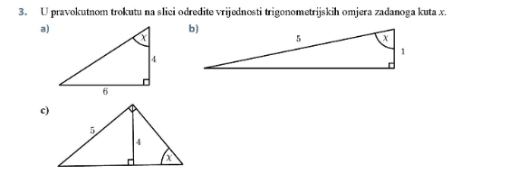
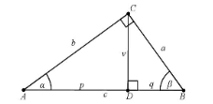
Zadatak 3. (str 144)
u
Rješenje c)
Po Pitagorinom poučku 5²=4²+u² odakle je u = 3. Prema svojstvu kuteva s okomitim kracima, kut ABC jednak je kutu DCA pa je sin x = 3/5,
cos x= 4/5, tg x = ¾ , a ctg x =4/3
Za DZ a i b

Slide 14
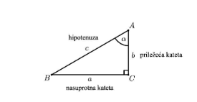
Zadatak 8. (str. 144)
b) b=6, $cosα=\frac{2}{3}, c=?$
Rješenje:
$cosα=\frac{b}{c}$ pa je $\frac{2}{3}=\frac{6}{c} odakle je 2c=18 pa je c=9$
Za domaću zadaću riješite ostale zadatke od 8

